Slide 1
A kollaboratív webarchiválás technikai feltételei
Kalcsó Gyula
Magyar Nemzeti Múzeum Közgyűjteményi Központ Országos Széchényi Könyvtár
Digitális Filológiai és Webarchiválási Osztály
404 Not Found – Ki őrzi meg az internetet?
Konferencia és workshop
Budapest, 2024. november 27.

Slide 2
Miért szükséges az együttműködés?
A webarchiválásban fontos a szubszidiaritás elve.
Senki sem tud mindent menteni, szelektálni kell.
Az intézmények saját maguk tudják a legjobban, legpontosabban meghatározni a gyűjtőkörüket.
A gyűjtendő tartalom meghatározásához nekik van meg a megfelelő tudásuk, kapcsolati tőkéjük.
Minél többféle mentés van akár ugyanarról a tartalomról, annál jobb.
Az egyes intézményeknél különböző szakértelem lehet jelen.

Slide 3
A webarchiválás nagyságrendje
Top-domain-level (webtérszintű) aratás
Nagy nemzeti intézmények (pl. nemzeti könyvtár) vagy nemzetközi szervezetek (Internet Archive, Common Crawl) hatásköre lehet.
Tematikus vagy eseményalapú szelektált gyűjtemények
Bárki végezhet ilyet, a méret a technikai feltételektől és az emberi erőforrásoktól függhet.
Egy-egy intézmény, szervezet, esetleg magánszemély internetes tartalmainak a gyűjtése
Bárki végezheti, általában kisebb az erőforrásigénye, mint a tematikus gyűjteményeknek.

Slide 4
A webarchiválás minimális technikai feltételei
(Szerver)
Archiváló eszköz (pl. Heritrix, ehhez kell Java)
Tárhely (ahová a WARC-fájlok kerülnek)
(Megjelenítő eszköz – pl. PyWb, ehhez kell Python; OpenWayback, ehhez kell Java)

Slide 5
2006 óta fejleszti az Új-Zélandi Nemzeti Könyvtár, 2017 óta a Holland Nemzeti Könyvtárral közösen.
A legfrisebb verziója a 3.2.1 (2024. augusztus)

Slide 6
Hogyan működik a WCT?
Engedélykérés
Engedélyek kezelése
Archiválás
Aratások beállítása
Repozitóriumba helyezés
Leírás, paraméterek megadása, ütemezés
Minőségbiztosítás
Aratások indítása
QA eszközök, megtekintés, elfogadás, elutasítás

Slide 7
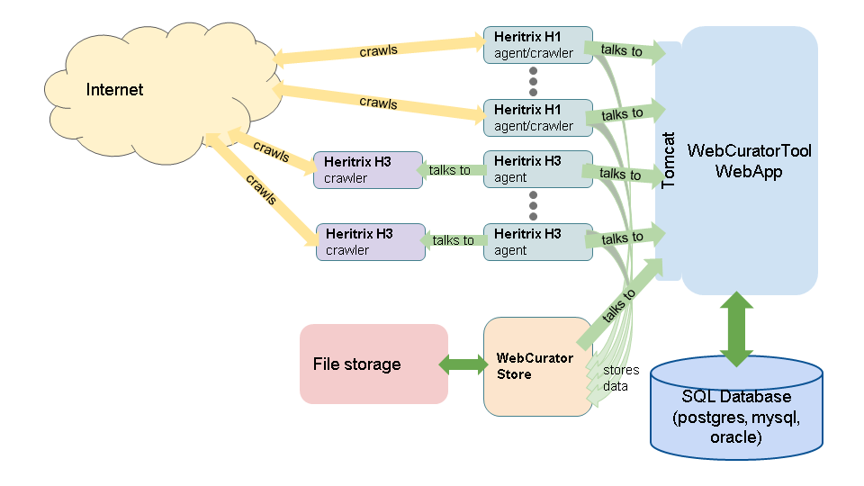

Slide 8
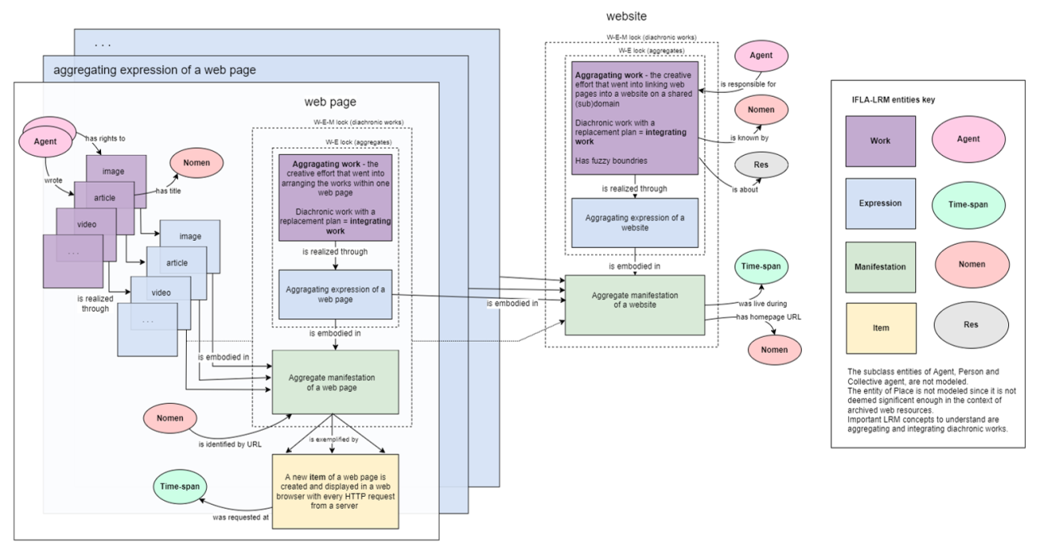
Forrás: https://lab.kb.nl/about-us/blog/conceptual-modeling-web-archive-metadata

Slide 9
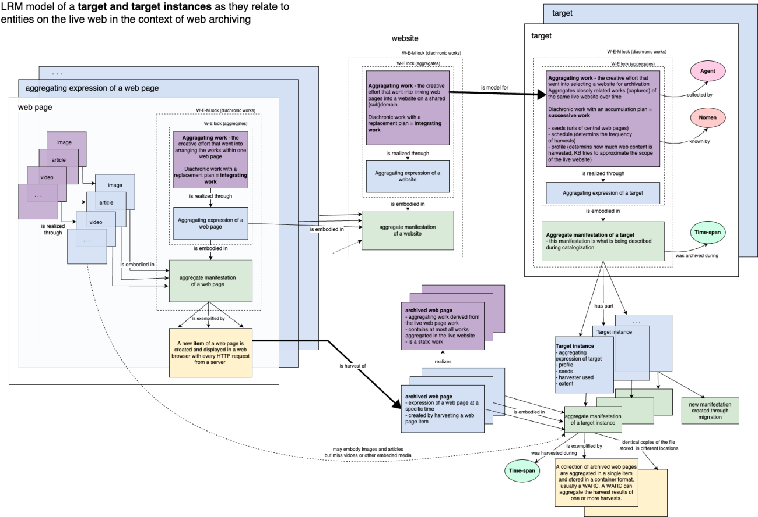
Forrás: https://lab.kb.nl/about-us/blog/conceptual-modeling-web-archive-metadata

Slide 10
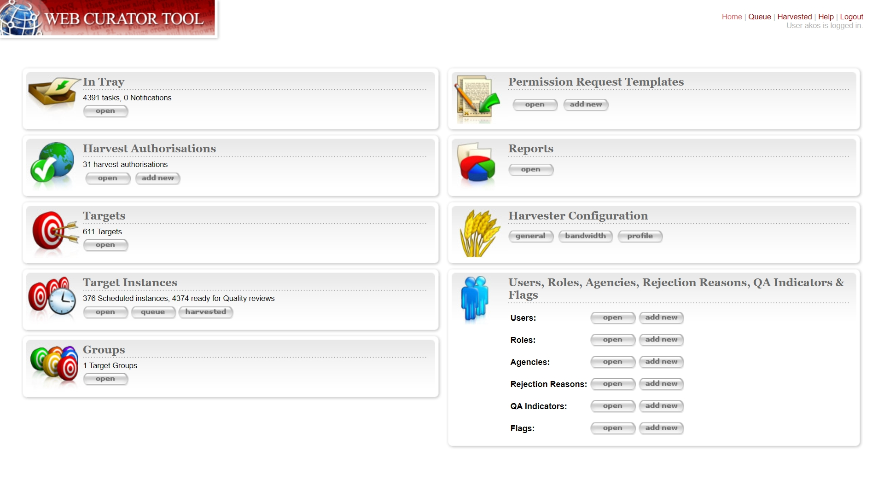

Slide 11
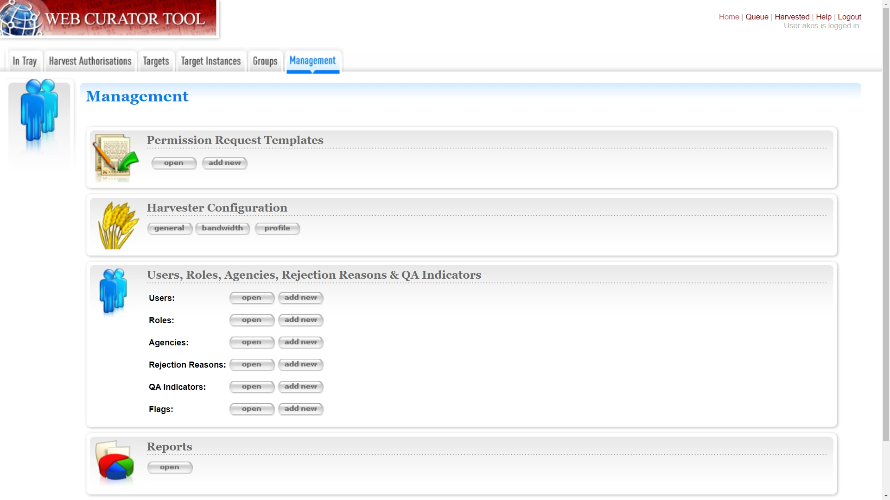

Slide 12
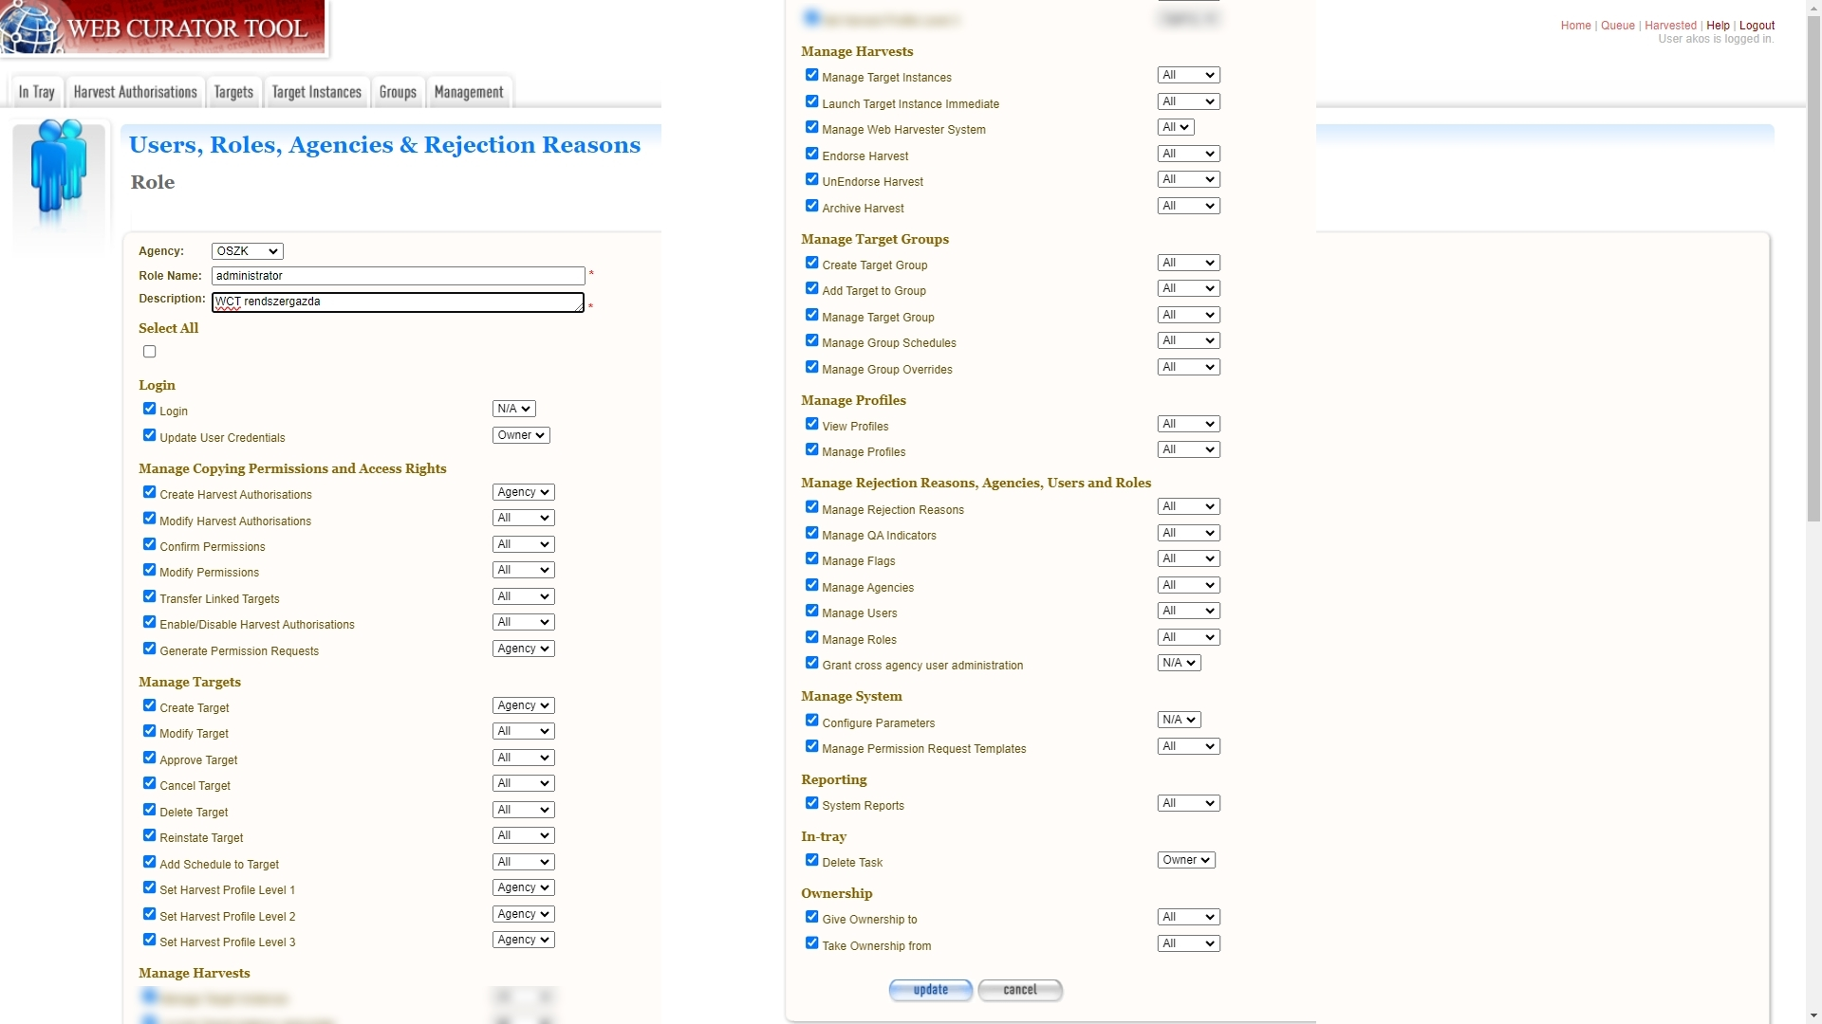

Slide 13
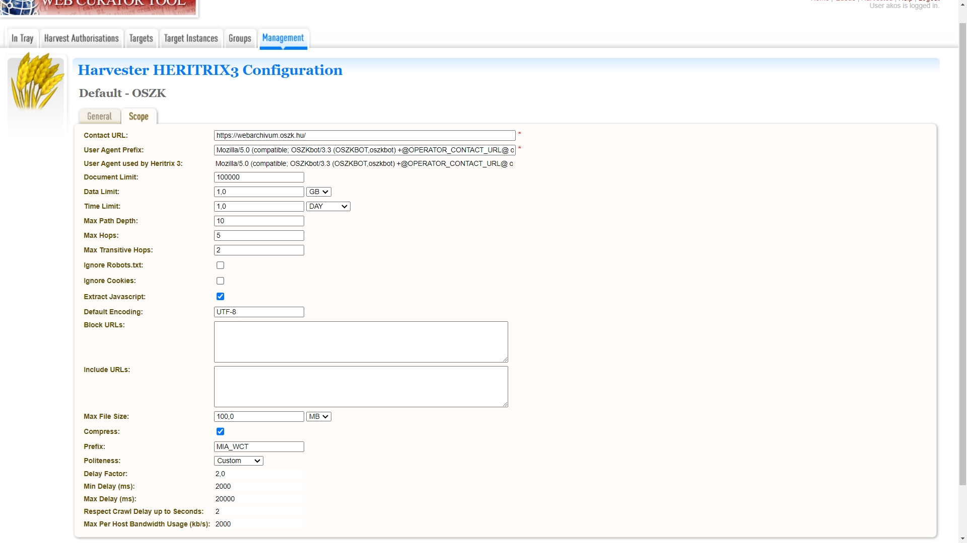

Slide 14
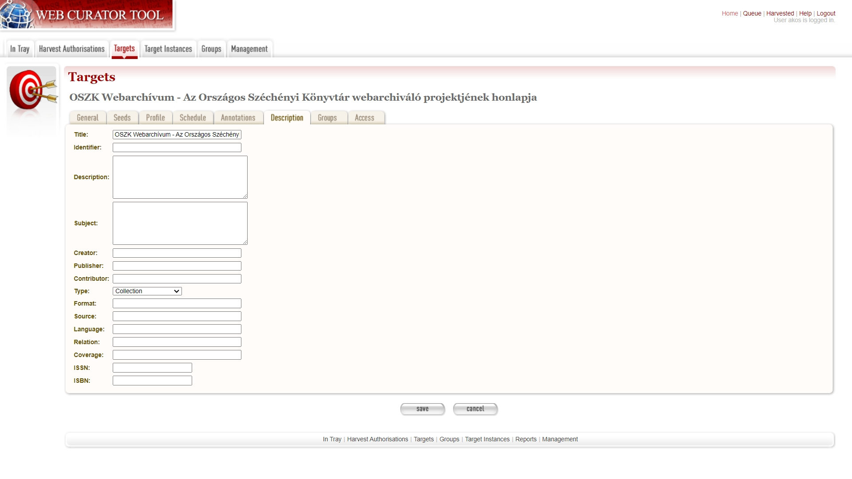

Slide 15
Munkaszervezés a WCT-vel
Minden szervezet külön hozzáadható
A szervezethez tartozó felhasználók tetszőleges jogosultságokkal hozzáadhatók
A főbb jogosultságok:
Engedélyek kezelése
Aratandó tartalom kezelése
Aratások kezelése
Minőségbiztosítási feladatok
A WCT menedzselése
A Könyvtári Intézet által szervezett, megújult webarchiválási tanfolyamunk fő témája az együttműködés és a WCT használata lesz:
https://ki.oszk.hu/tanfolyamok/internetes-tartalmak-archivalasa

Slide 16
Köszönöm a figyelmet! webarchivum.oszk.hu webarchivum@oszk.hu kalcso.gyula@oszk.hu

